Slide 1
INFORMAČNÍ SYSTÉMY
VE VEŘEJNÉ SPRÁVĚ
doc. RNDr. Ing. Roman Šperka, Ph.D.

Slide 2
INFORMAČNÍ SYSTÉMY
VE VEŘEJNÉ SPRÁVĚ
Identifikace, autentizace, autorizace

Slide 3
Identifikace, autentizace, autorizace
Identifikace
přiřazení známé veličiny v rámci systému neznámé entitě, takže ta se stane systému známou
Autentizace
stvrzuje pravost (autenticitu) identifikace
Autorizace
přiřazuje identifikované a autorizované osobě práva, kterými disponuje v daném systému
známá veličina se nazývá identifikátorem (často označovaným ID), což je ve většině případů jméno nebo nějaké kódové označení
aby nedocházelo ke komplikacím, je požadováno, aby identifikátor byl jedinečný alespoň v rámci daného systému.
u autentizace osob se jedná o ověření, zda se jedná opravdu hlásicí se osobu, autentizace objektů zpravidla znamená potvrzení jejich původu
v praxi se jedná o přiřazení zařízení, přístupu k datům, rozsah funkcionality poskytované služby, práva vykonávat určité činnost v rámci systému atd.
většinou se to děje na základě přidělování registrovaných rolí přihlašovanému uživateli

Slide 4
Způsoby autentizace osob
na základě znalosti
vstupních kódů, popř. postupů (textový login, textové heslo, PIN, posloupnost operací atd.);
na základě vlastnictví identifikačního předmětu
karta, čárový kód, hardwarový klíč identifikační doklad apod.
na základě toho, že člověk má určitou jedinečnou vlastnost
biometrika (biologické vlastností uživatele, např. otisky prstů, sítnice apod.)

Slide 5
Znalostní autentizace
Zadávání hesla, PINu
pravidla pro tvorbu a ochranu hesla
ke změně hesla je nutné přistoupit, má-li přihlášený uživatel podezření nebo jistotu jeho prozrazení
hesla společná skupinám uživatelů (málo bezpečná)
Výzva – odpověď
je založena na tom, že žadatel potvrdí vhodnou odpovědí znalost reakce na výzvu
bezpečnost metody je založena na tom, že výzva je vysílána pouze jednou a mění se
výzva a odpověď jsou spojeny, je vytvořen jejich „otisk“, který je zaslán k ověření
v ověřovacím systému je postupováno stejně a v případě shody otisků je povolen vstup do systému.
Autentizace nulové znalosti (v angl. Zero-Knowledge)
žadatel prokazuje pouze znalost hesla, ale nevyzrazuje žádnou jeho část
jedna strana transakce přesvědčuje s určitou pravděpodobností druhou stranu, že má určitou znalost bez toho, že by prozradila, co zná
dokazovatel (ten, kdo se autentizuje) je schopný dokázat platnost nějaké skutečnosti právě tehdy, když je tato skutečnost pravdivá
ověřovatel (ten, kdo vyžaduje autentizaci) na rozdíl od výše zmíněných metod heslo žadatele nezná
metoda zachovává anonymitu uživatele

Slide 6
Identifikační prvky
systémy čárových kódů;
systémy karet;
systémy radiofrekvenční identifikace;
hardwarové klíče;
elektronické klíče.

Slide 7
Čárové kódy
k dispozici je cca 50 druhů čárových kódů, navržených pro nejrůznější aplikace
často posuzován jen vnější efekt čárového kódu (urychlení operací a odstranění chyb obsluhy pokladny)
dobře navržený a správně aplikovaný IS však poskytuje daleko cennější služby, tj. informace
  např. přesný a okamžitý přehled o struktuře a množství prodaného zboží, o pohybu osob apod.
značení s využitím čárového kódu je nejpropracovanější formou automatické identifikace vůbec
u nás nejznámější je soustava značení kódem EAN, která znamená jednoznačnou identifikaci jakéhokoliv zboží, které se objeví ve světové obchodní síti, rychle se rozšiřuje i značení sdružených obalových jednotek

Slide 8
Karty
Magnetické snímací karty
  např. platební karty, docházkové a objednávkové systémy, kopírovací karty atd.
  základ karty tvoří magnetický pásek nesoucí identifikační údaje o majiteli karty.
  bezpečnost těchto karet je ale malá vzhledem k tomu, že není relativně žádný technický problém pořídit si kopii magnetického proužku.

Slide 9
Karty
Čipové inteligentní karty
  jsou vlastně o miniaturní počítač velikosti kreditní karty, který spolehlivě autentizuje uživatele a chrání data při velmi nízkých nákladech na pořízení a udržování
  mikročip může pracovat jako pouhá paměť typu EPROM (například telefonní karty), nebo jako plnohodnotný mikroprocesor.
  mikroprocesor pak poskytuje celou řadu služeb, jako je autentizace pomocí uloženého hesla, či kryptografické operace.
  tyto karty obsahují několik základních prvků zachování bezpečnosti:
    dvoufaktorová autentizace uživatele, přístup do sítě je umožněn, pouze pokud se vloží karta do čtečky a zadá číslo PIN,
    bezpečné uchování digitálních certifikátů na přenosném a programovatelném mediu, karta umožňuje vygenerovat a uložit držitelův soukromý klíč a digitální certifikáty se zabezpečením proti neautorizovanému přístupu nebo kopírování,
    odpovědnost uživatele za elektronické transakce, lze s jistotou určit, kdo a které elektronické operace provádí, uživatelé tak jsou plně zodpovědní za svoje aktivity online,
    strategie single sign-on (jediného přihlášení), zhuštění přihlašovací procedury do jediné metody řeší problém velkého počtu uživatelských jmen hesel bez ztráty na stupni zabezpečení.

Slide 10
Systémy radiofrekvenční identifikace
karty nebo přívěsky, opatřené integrovaným obvodem reagujícím na elektromagnetické a rádiové vlny
mají vlastní paměť, z níž lze data číst i je do ní rádiem ukládat.
používají se na osobní identifikační karty a identifikační přívěsky pro nejrůznější pohyblivé objekty jako jsou automobily, vagóny, kontejnery a podobně.
umožňuje speciálním snímacím zařízením přečíst číslo (kód) zboží, resp. obalové jednotky
nositelem kódu je subminiaturní elektronický čip (transpondér), který vysílá příslušný kód na vzdálenost několika centimetrů do svého okolí, je tvořen elektronickým obvodem, který obsahuje přijímací/vysílací anténu, nabíjecí kondenzátor a paměť obsahují naprogramované údaje
potřebnou energii většinou čipu dodá čtecí zařízení (vysílač/snímač)
konstrukce čipu pak umožňuje jeho pevné zabudování do tělesa obalové jednotky, kde je zcela chráněn před vlivy prostředí
životnost moderních radiofrekvenčních čipů je prakticky neomezená a v této aplikaci zdaleka přesahuje životnost obalové jednotky.

Slide 11
Hardwarový klíč
zařízení, které se připojí na počítač nebo jiné zařízení prostřednictvím paralelního nebo sériového portu, USB apod.
lze ho použít v lokálním nebo síťovém provedení
lokální klíč musí být připojen přímo na počítači, síťový klíč je připojen většinou na serveru
některé umožňují přístup k paměti v klíči, který je chráněn pomocí PIN
nenalezne-li aplikace klíč, nespustí se nebo spustí pouze omezený modul (informace, demonstrační režim atd.).
podle úrovně zabezpečení, které nám poskytují je můžeme rozdělit:
  tokeny pouze s pamětí, jsou obdobou mechanických klíčů, paměť může obsahovat jednoznačný identifikační řetězec,
  tokeny udržující hesla, po zadání jednoduchého uživatelského hesla vydají určený kvalitní klíč, který udržují,
  tokeny s logikou, umí zpracovávat jednoduché podněty typu vydej následující klíč, vydej cyklickou sekvenci klíčů, může mít omezen počet použití, pomocí těchto tokenů lze realizovat systém s one-time hesly, k ochraně programů, přístupům
  k nejrůznějším placeným službám apod.
jsou nejpoužívanější ochranou pro komerční software vyšších cenových kategorií, ochraně aplikací již nainstalovaných na počítači a dat

Slide 12
Elektronický klíč
plní funkce autentizace a certifikace (jednoznačné potvrzení správnosti předávaných dat) za pomoci šifrování.
mobilní elektronický klíč se používá prostřednictvím mobilního telefonu
umožňuje to technologie GSM SIM Toolkit, kterou je dnes vybavena většina přístrojů
přístup k mobilnímu elektronickému klíči v telefonu je chráněn speciálním osobním identifikačním číslem (BPIN), veškerá komunikace s bankou probíhá šifrovaně

Slide 13
PIN kalkulátor
technicky autonomní zařízení s kódovanou čipovou sadou, která generuje autentizační kód
kalkulátor pracuje samostatně bez jakéhokoli přímého propojení s počítačem nebo bankou
na základě vnitřních hodin PIN kalkulátoru (datum a čas) je generován v časovém intervalu cca 30 s autentizační kód
pro každý tento časový interval a PIN kalkulátor je vygenerovaný kód jiný
ověření správnosti kódu probíhá v zabezpečeném prostředí banky.
použití SSL umožňuje autentizaci založenou na asymetrické kryptografii (typ 3), konkrétně X.509 certifikátech
uživatel obdrží osobní certifikát od certifikační autority
s tímto certifikátem se pak může autentizovat v rámci skupiny serverů, které této certifikační autoritě důvěřují
uživatel může bez rizika použít jeden certifikát pro autentizaci na více místech (web serverech)
na rozdíl od jména/hesla, které je možno si lehce zapamatovat, certifikát nemusí mít uživatel vždy po ruce
osobní certifikáty obsahují základní údaje o uživateli a jsou tedy velmi vhodné pro "instantní registraci", tj. uživatel je ušetřen zdlouhavého vyplňování formulářů, protože základní údaje jsou převzaty právě přímo z certifikátu

Slide 14
Biometrika
metoda identifikace podle biologických vlastností uživatele
mezi tyto metody patří:
  otisky prstů;
  oční sítnice;
  oční duhovka;
  tvář;
  hlas;
  podpis;
  geometrie ruky.

Slide 15
Otisky prstů
systémy poměrně pokročilé také v oblasti verifikace přístupů do různých prostorů a k počítačům a sítím
snímače otisků využívají nejčastěji elektrický, optický, ultrazvukový, tepelný a tlakový princip snímání:
Křemíkové snímače
využívající měření elektrické kapacity pomocí matice malých kondenzátorů, tvořených prvky křemíkového čipu a přiloženým prstem
Optické snímače
využívají změny odrazu světla v místech dotyku papilárních čar se snímačem
Ultrazvukové snímače
využívají různou zvukovou vodivostí papilárních linií a vzduchu v mezipapilárních mezerách
Tepelný a tlakový princip
je využíván zejména jako doplněk jiných principů pro ověřování „živosti“ prstů (snímání jejich teploty a pulsace krve).

Slide 16
Oko
Sítnice
využívá unikátnosti rozložení krevních cév a vlásečnic v oční sítnici (retina) jednotlivých osob.
pro sejmutí tohoto rozložení musí být použity speciální snímače, využívající obvykle laserové paprsky, což není příjemné
sejmutý obraz však obsahuje dostatek informací pro jednoznačnou identifikaci osob.
Duhovka
využívá unikátnosti duhovky lidského oka (iris)
dle udávaných údajů je pravděpodobnost existence dvou shodných duhovek nesrovnatelně menší než u otisků prstů
vzorec duhovky je téměř neměnný od jednoho roku věku a mění se jen při některých nemocech, rovněž není závislý na rozšíření zornice.
snímání je prováděno kamerou, uloženou za zrcadlem
při snímání systém nejprve zaregistruje drobné mimoděčné pohyby pro ověření „živosti“ oka, pak proběhne zaostření sejmutí a vyhodnocení.

Slide 17
Rozpoznávání obličeje
využívají programově simulovaných neuronálních sítí a prvků umělé inteligence
při videoanalýze napodobují algoritmy lidského mozku, tím je dodávána novým systémům schopnost „naučit“ se podobu jednotlivých osob a následně ji porovnávat se snímaným obrazem
technologie používá jako základ pro biometrickou identifikaci obličejovou charakteristiku., pro zakódování obličeje jsou používány speciální algoritmy
matematické transformace zajistí převod do indexu, který může být uložen ve standardní databázi pro velmi rychlé následné prohledávání.
k hlavním výhodám patří nenáročnost na uživatele a přirozený způsob verifikace a identifikace odpovídající lidským postupům
u špičkových systémů lze dosáhnout velmi vysoké bezpečnosti a spolehlivosti bez možnosti oklamání

Slide 18
Verifikace lidského hlasu
identifikace osoby pomocí rozšířené analýzy digitálního „otisku hlasu“
tvar hlasivek, ústní dutiny, jazyka a zubů způsobují, že rezonance vokálního traktu je u různých osob dostatečně odlišná
jednou z nejúspěšnějších technik je porovnávání vzorků pomocí analýzy signálů řeči
  testovaný subjekt přečte systémem náhodně zvolenou frázi, sejmutá zvuková stopa je kmitočtově omezena (nejčastěji 3kHz) a je proveden rozbor zvuku na základě původu jednotlivých složek zvuku v činnosti hlasového aparátu a jazykových pravidel
  výsledek je komprimován na vzorek velikosti 1 až 2 kB a porovnán se srovnávacím vzorkem. Verifikace hlasu se používá zejména k řízení přístupu do informačních systémů prostřednictvím telefonu

Slide 19
Podpis
osoba se musí podepsat na speciální podložku pomocí speciálního pera
systém ověřuje podpis osoby na základě porovnání s uloženým podpisovým vzorem, který popisuje, jak byl popis napsán.
není důležitá jen podoba podpisu či tvar písmen, ale důraz je kladen na dynamiku podpisu, provedení tahů, sílu, kterou tlačíme při psaní na podložku, rychlost psaní, změny tlaku, zrychlení v jednotlivých částech, celkový průběh zrychlení, zarovnání jednotlivých částí podpisu, celková rychlost, celková dráha a doba pohybu pera na a nad papírem apod.
to vše podává jednoznačnou charakteristiku libovolného podpisu
ze získaných hodnot je opět vytvořen vzorek, který je porovnán se srovnávacím vzorkem
do této skupiny lze zařadit i metody využívající sledování rytmu psaní na klávesnici.

Slide 20
Tvar ruky
měření fyzikálních charakteristik ruky a prstů z hlediska třídimensionální perspektivy
zkoumá se délka a šířka dlaně a jednotlivých prstů, boční profil ruky apod.
tvar ruky je snímán speciálním skenerem, který produkuje třírozměrnou fotografii a redukuje tato data do malého vzorku
speciální systémy mohou využívat identifikaci podle tvaru chodidla, způsobu chůze atd.

Slide 21
Doklady
doklady, jejichž primární funkcí je určení totožnosti majitele
  např. občanský průkaz apod.;
doklady, pomocí kterých majitel prokazuje určité oprávnění
  např. řidičský průkaz apod.

Slide 22
Strojově čitelné cestovní doklady
specifikace jsou stanoveny v dokumentu 9303 Mezinárodní organizace pro civilní letectví (ICAO)
podle těchto norem se strana s osobními údaji dělí na dvě zóny:
Zóna vizuální kontroly – Visual Inspection Zone,
obsahující označení dokladu, fotografii obličeje držitele, osobní údaje a údaje týkající se vydání dokladu a jeho platnosti;
Strojově čitelná zóna – Machine Readable Zone,
obsahuje některé z informací obsažených v zóně vizuální kontroly v podobě alfanumerických znaků a symbolu „<”, a to ve dvou či ve třech řádcích
tuto posloupnost znaků lze přečíst pomocí čtecího zařízení a usnadnit tak kontroly cestovních dokladů.

Slide 23
Strojově čitelné zóny - formáty
ID1 (86 x 54 mm)
3 řádky, na každém 30 znaků, umístění na zadní straně (verso) dokladu;
ID2 (105 x 74 mm)
2 řádky, na každém 36 znaků, umístění ve spodní části strany s osobními údaji či ve spodní části víza;
ID3 (125 x 88 mm)
2 řádky, na každém 44 znaků, umístění ve spodní části strany s osobními údaji.

Slide 24
Strojově čitelné údaje
typ dokladu,
kód vydávajícího státu,
příjmení jméno, popřípadě jména občana,
číslo cestovního dokladu,
státní občanství,
datum narození,
pohlaví,
doba platnosti dokladu,
rodné číslo
kontrolní číslice, které jsou číselným vyjádřením vybraných údajů ve strojově čitelné zóně.

Slide 25
Nosič dat (čip)
uchování údajů o
  zobrazení obličeje,
  otiscích prstů rukou,
  údajích zpracovaných na datové stránce cestovního pasu
  dalších bezpečnostních prvcích stanovených přímo použitelnými právními předpisy Evropských společenství
  obsahuje digitálně zpracovanou fotografii občana a jeho podpisu
uvedené biometrické údaje lze použít výlučně pro ověření totožnosti občana pomocí osobních údajů zapsaných v cestovním dokladu a prostřednictvím technického zařízení umožňuje srovnání aktuálně zobrazených biometrických údajů občana (zobrazení obličeje, otisky prstů) s údaji zpracovanými v nosiči dat cestovního dokladu
k žádosti o vydání cestovního pasu se nepředkládá fotografie, úředník pořídí fotografii žadatele přímo na oddělení cestovních dokladů
elektronické doklady se obvykle využívá rádio-frekvenční rozhraní

Slide 26
Zabezpečení dokladů
prvky zamezujícími jejich falzifikaci
ochrany před
  kopírováním
  neoprávněným čtením dat z čipu
mechanismus autentizace je realizován jako digitální podpis datových souborů označovaných DG1 až DG19, což jsou soubory nesoucí aplikační data pasu
na českých pasech jsou využívány:
    DG1 – kopie strojově čitelné zóny pasu;
    DG2 - biometrická fotografie držitele
    DG3 - otisk palce;
    DG15 - veřejný klíč aktivní autentizace

Slide 27
Identifikační doklady
dvě hlavní kategorie identifikačních dokladů:
  cestovní dokumenty;
  národní průkazy totožnosti.
všechny, bez ohledu na využívané technologie musí být chráněny proti padělání a krádežím (usurpování) identity
různost předpisů a zvyklostí nejen ve světě, ale i uvnitř Evropské unie. Jde především o to, že:
  v některých zemích je národní průkaz totožnosti dobrovolný, někde není využíván vůbec a jeho funkci plní pas;
  na území jednotlivých států platí zároveň několik typů dokumentů, založených na různých technologiích

Slide 28
Identifikační doklady
dvě hlavní kategorie identifikačních dokladů:
  cestovní dokumenty;
  národní průkazy totožnosti.
všechny, bez ohledu na využívané technologie musí být chráněny proti padělání a krádežím (usurpování) identity
různost předpisů a zvyklostí nejen ve světě, ale i uvnitř Evropské unie. Jde především o to, že:
  v některých zemích je národní průkaz totožnosti dobrovolný, někde není využíván vůbec a jeho funkci plní pas;
  na území jednotlivých států platí zároveň několik typů dokumentů, založených na různých technologiích

Slide 29
Občanský průkaz
na zadní straně je umístěn kontaktní elektronický čip, do kterého lze nahrát elektronický podpis (podle § 17b odst. 1 zákona číslo 227/2000 Sb., o elektronickém podpisu, ve znění pozdějších předpisů).

Slide 30
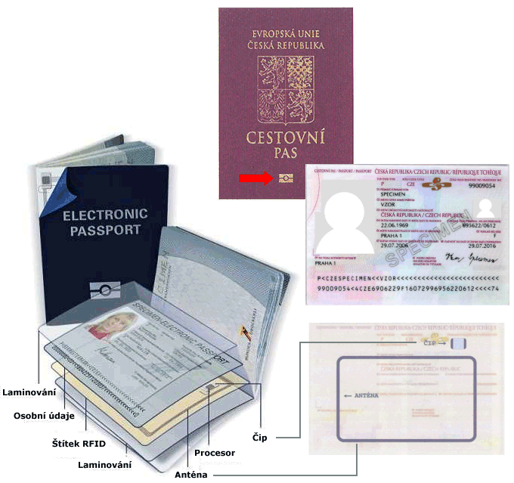
Cestovní doklady s biometrickými prvky

Slide 31
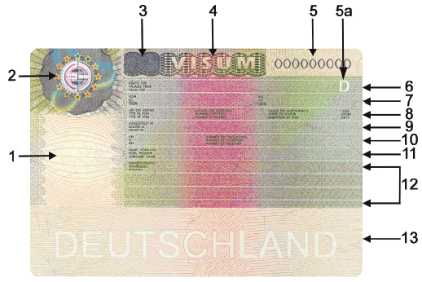
Vízum

Slide 32
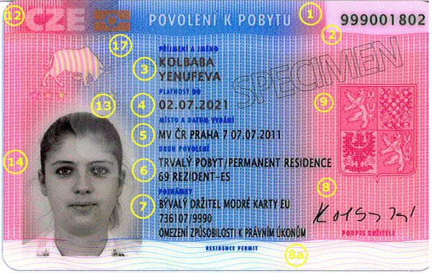
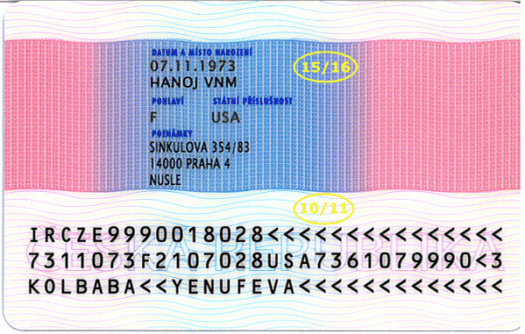
Průkaz o povolení k pobytu pro cizince z třetích zemí

Slide 33
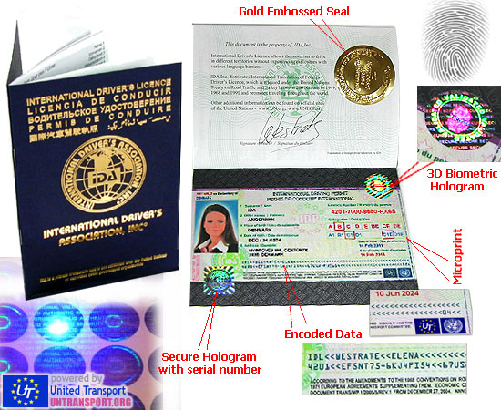
Řidičský průkaz

Slide 34
Děkuji za pozornost.
Otázky?

